Slide 1
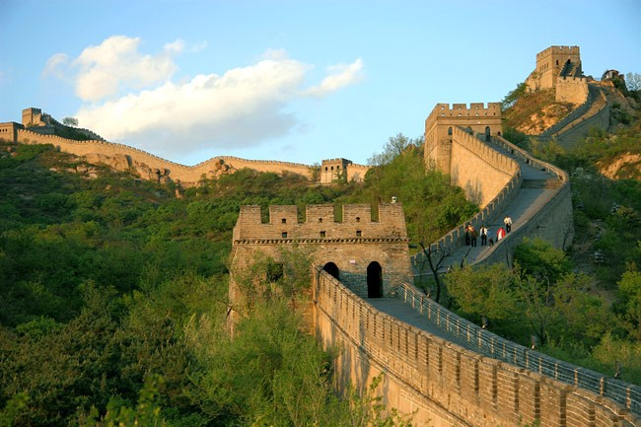
Chương 2: TRUNG QUỐC VÀ ẤN ĐỘ THỜI TRUNG ĐẠI
Tiết 8, 9, 10 - BÀI 4:
TRUNG QUỐC TỪ THẾ KỈ VII ĐẾN GIỮA THẾ KỈ XIX

Slide 2
BÀI 4: TRUNG QUỐC TỪ THẾ KỈ VII ĐẾN GIỮA THẾ KỈ XIX
1. Tiến trình phát triển của lịch sử Trung Quốc từ thế kỉ VII đến giữa thế kỉ XIX
Đọc thông tin trong SGK, hãy lập sơ đồ tiến trình phát triển của Trung Quốc từ thế kỉ VII đến giữa thế kỉ XIX.

Slide 3
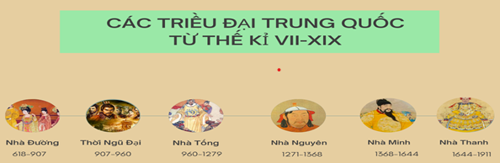

Slide 4
BÀI 4: TRUNG QUỐC TỪ THẾ KỈ VII ĐẾN GIỮA THẾ KỈ XIX
2. Trung Quốc dưới thời Đường
1. Tiến trình phát triển của lịch sử Trung Quốc từ thế kỉ VII đến giữa thế kỉ XIX
Nhà Đường (618 - 907)
Thời Ngũ đại (907 - 960)
Nhà Tống (960 - 1279)
Nhà Nguyên (1271 - 1368)
Nhà Minh (1368 - 1644)
Nhà Thanh (1644 - 1911)
2. Trung Quốc dưới thời Đường

Slide 5

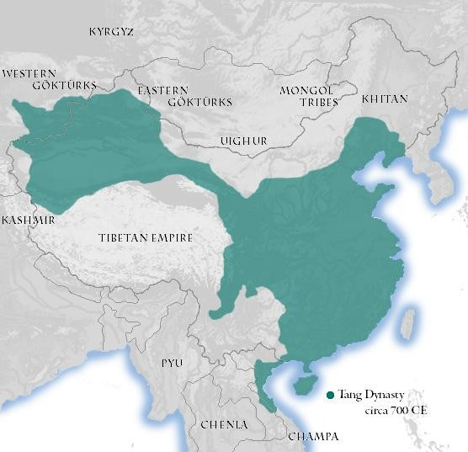
Nhà Đường xác lập 618 – 907. Trải qua 22 vị hoàng đế khác nhau trong suốt chiều dài lịch sử gần 300 năm.
Đây là đỉnh cao của chế độ phong kiến Trung Quốc.
Bản đồ Trung Quốc thời nhà Đường năm 700

Slide 6


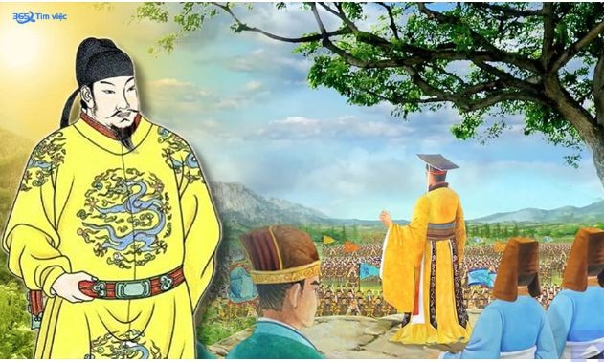
Nhóm 3: Trình bày và nhận xét tình hình kinh tế nông nghiệp thời Đường
Nhóm 1: Trình bày và nhận xét chính sách đối nội của nhà Đường
THẢO LUẬN NHÓM
Nhóm 4: Trình bày và nhận xét tình hình thủ công nghiệp và thương nghiệp thời Đường
Nhóm 2: Trình bày và nhận xét chính sách đối ngoại của nhà Đường
KNTT&CS-0919574295

Slide 7
BÀI 4: TRUNG QUỐC TỪ THẾ KỈ VII ĐẾN GIỮA THẾ KỈ XIX
1. Tiến trình phát triển của lịch sử Trung Quốc từ thế kỉ VII đến giữa thế kỉ XIX
2. Trung Quốc dưới thời Đường
- Về chính trị:
+ Bộ máy nhà nước được hoàn chỉnh, mở khoa thi để tuyển chọn quan lại.

Slide 8
Sơ đồ bộ máy chính trị nhà nước thời Đường
Trung
ương
HOÀNG ĐẾ
Quan văn Thừa tướng
Quan võ Thái úy
Địa phương
Quận Thái thú
Biên cương Tiết độ sứ
Huyện Huyện lệnh
- Bộ máy nhà nước từ trung ương đến địa phương từng
bưKớNTcT&ChS-0o91à95n7429t5 hiện.
13

Slide 9
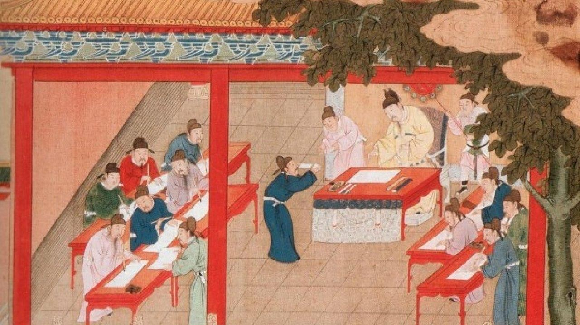
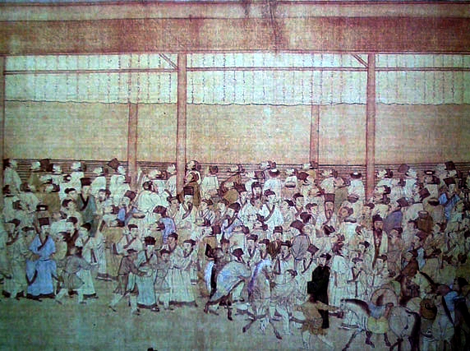
Ảnh minh hoạ các quan khảo thí đang chấm thi
Sĩ tử xem tên những người được xướng danh trên bảng vàng

Slide 10
BÀI 4: TRUNG QUỐC TỪ THẾ KỈ VII ĐẾN GIỮA THẾ KỈ XIX
1. Tiến trình phát triển của lịch sử Trung Quốc từ thế kỉ VII đến giữa thế kỉ XIX
2. Trung Quốc dưới thời Đường
- Về chính trị:
+ Bộ máy nhà nước được hoàn chỉnh, mở khoa thi để tuyển chọn quan lại.
+ Tiếp tục chính sách bành trướng, mở rộng lãnh thổ,...

Slide 11
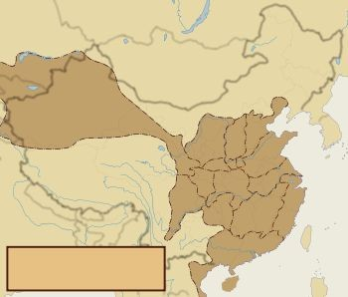
* Đối ngoại
- Tiếp tục chính sách xâm lược mở rộng lãnh thổ: Xâm chiếm vùng Nội Mông, chinh phục Tây Vực, xâm lược bán đảo Triều Tiên, củng cố chế độ đô hộ An Nam, ép Tây Tạng phải thần phục.
Hãn quốc Đột Quyết
Các bộ lạc mông cổ
Liêu
Hồi Cốt
Tây Tạng
Trung Quốc dưới thời Đường trở thành một đế quốc phong kiến phát triển nhất.
Nhà Đường ( nâu đậm) Năm 700 sau CN
Lãnh thổ Trung Quốc thời nhà Đường

Slide 12
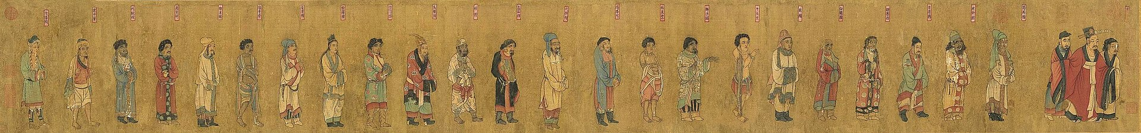
Tranh miêu tả sứ giả của các nước triều cống nhà Đường (601–673)

Slide 13
BÀI 4: TRUNG QUỐC TỪ THẾ KỈ VII ĐẾN GIỮA THẾ KỈ XIX
1. Tiến trình phát triển của lịch sử Trung Quốc từ thế kỉ VII đến giữa thế kỉ XIX
2. Trung Quốc dưới thời Đường
- Về chính trị:
+ Bộ máy nhà nước được hoàn chỉnh, mở khoa thi khoa thi để tuyển chọn quan lại.
+ Tiếp tục chính sách bành trướng, mở rộng lãnh thổ,...
- Về kinh tế:
+ Nông nghiệp: giảm tô thuế, thực hiện chế độ quân điền, áp dụng kỹ thuật canh tác mới vào sản xuất…
Có bước phát triển.
+ Thủ công nghiệp phát triển thịnh đạt, nhiều xưởng thủ công (luyện sắt, đóng thuyền,…) ra đời.

Slide 14
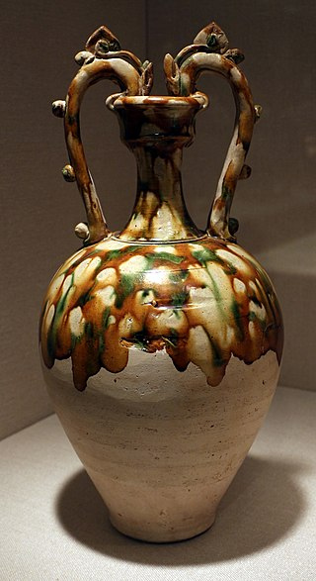
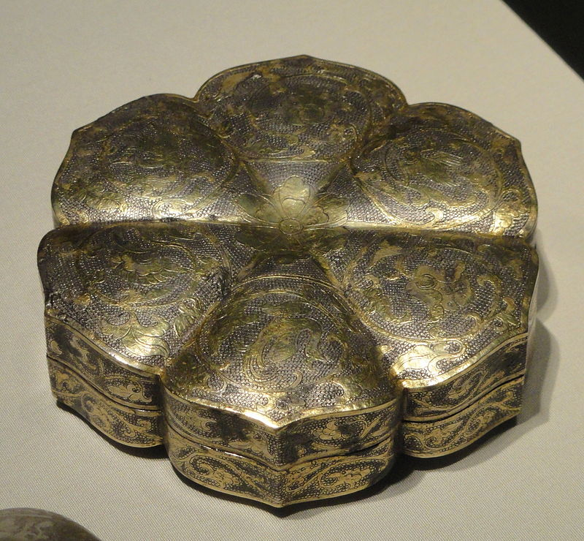
Bình đựng rượu làm bằng gốm, niên đại thế kỷ 8
Khay mứt hình bông hoa làm bằng bạc, niên đại thế kỷ 8.

Slide 15
BÀI 4: TRUNG QUỐC TỪ THẾ KỈ VII ĐẾN GIỮA THẾ KỈ XIX
1. Tiến trình phát triển của lịch sử Trung Quốc từ thế kỉ VII đến giữa thế kỉ XIX
2. Trung Quốc dưới thời Đường
- Về chính trị:
+ Bộ máy nhà nước được hoàn chỉnh, mở khoa thi khoa thi để tuyển chọn quan lại.
+ Tiếp tục chính sách bành trướng, mở rộng lãnh thổ,...
- Về kinh tế:
+ Nông nghiệp: giảm tô thuế, thực hiện chế độ quân điền, áp dụng kỹ thuật canh tác mới vào sản xuất…
Có bước phát triển.
+ Thủ công nghiệp phát triển thịnh đạt, nhiều xưởng thủ công (luyện sắt, đóng thuyền,…) ra đời.
+ Thương nghiệp phát triển mạnh, đặc biệt là ngoại thương. Nhiều thành thị xuất hiện và ngày càng phồn thịnh.

Slide 16
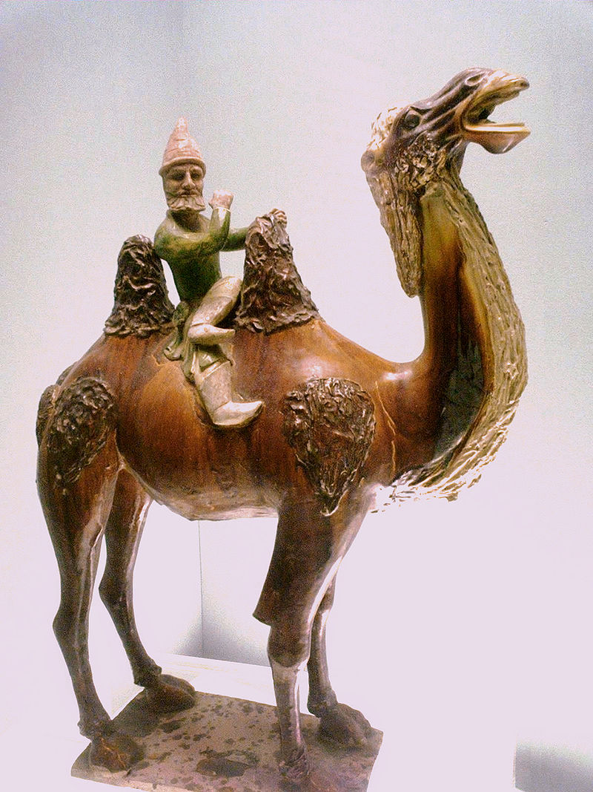
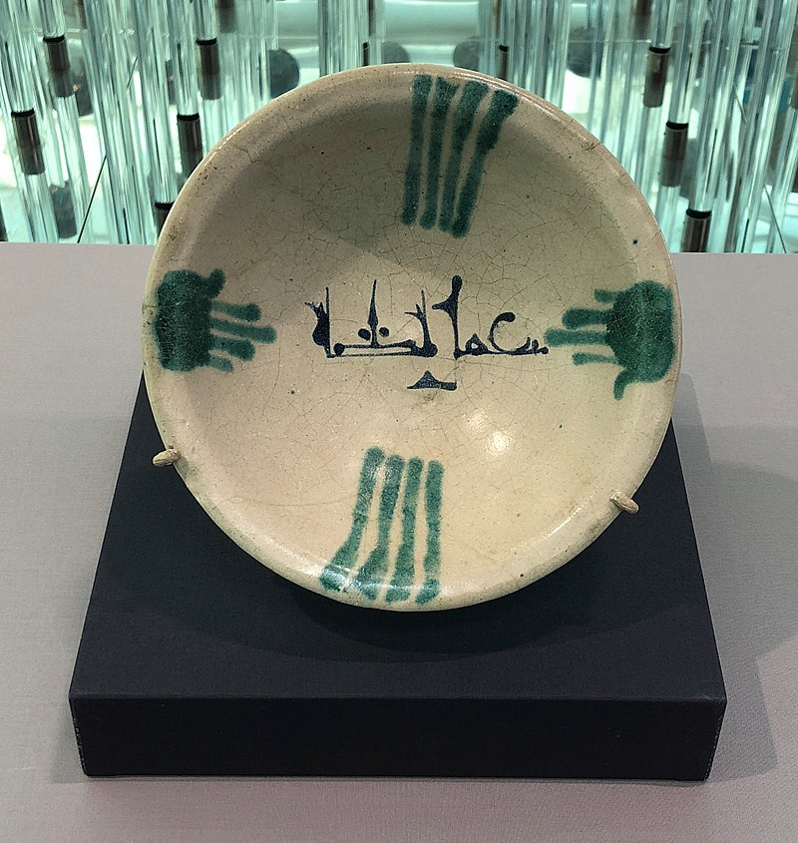
Tượng một thương nhân người Túc Đặc
ngồi trên lạc đà bằng gốm.
Một bát gốm Trung Quốc thời Đường xuất khẩu tới Trung Đông, mặt trên khắc hàng chữ thư pháp tiếng Ả Rập

Slide 17
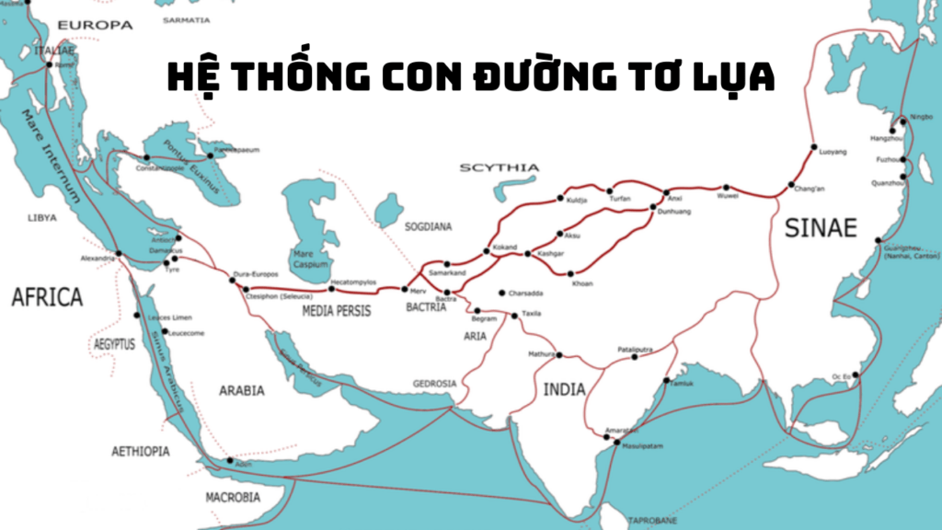

Slide 18
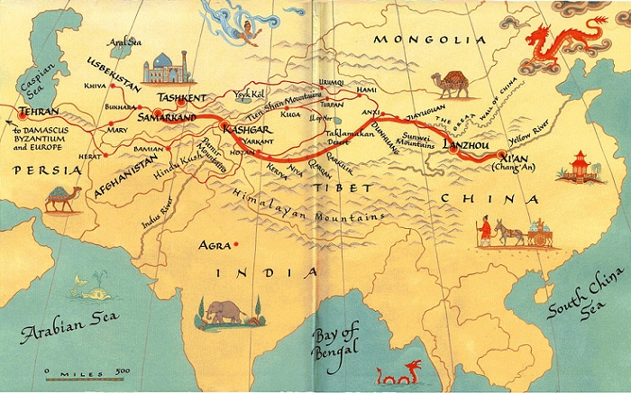
Con đường tơ lụa bắt đầu từ Phúc Châu, Hàng Châu, Bắc Kinh qua Mông Cổ Ấn Độ, Afghaistan, Irran, Thổ Nhĩ Kì, Hy Lạp xung quanh vùng Địa Trung Hải về đến Châu Âu. Nó có chiều dài 7000 km, bằng 1/3 chu vi vòng trái đất.

Slide 19
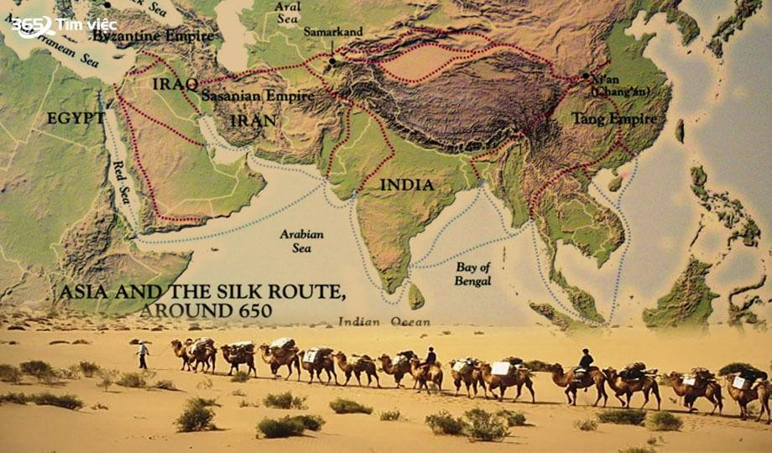
Con đường tơ lụa

Slide 20
BÀI 4: TRUNG QUỐC TỪ THẾ KỈ VII ĐẾN GIỮA THẾ KỈ XIX
1. Tiến trình phát triển của lịch sử Trung Quốc từ thế kỉ VII đến giữa thế kỉ XIX
2. Trung Quốc dưới thời Đường
3. Sự phát triển kinh tế thời Minh - Thanh

Slide 21
BÀI 4: TRUNG QUỐC TỪ THẾ KỈ VII ĐẾN THẾ KỈ XIX
Nhà Minh
Nhà Thanh
Năm 1368, Chu Nguyên Chương lãnh đạo cuộc khởi nghĩa nông dân lật đổ nhà Nguyên, lên ngôi Hoàng đế ở Nam Kinh, lập ra nhà Minh (1368 – 1644).
Cuộc khởi nghĩa nông dân của Lý Tự Thành làm tiêu vong triều đại nhà Minh. Một bộ tộc ở Đông Bắc Trung Quốc là Mãn Thanh đánh bại Lý Tự Thành, lập ra nhà Thanh (1644 – 1911).

Slide 22
BÀI 4: TRUNG QUỐC TỪ THẾ KỈ VII ĐẾN THẾ KỈ XIX
Đọc thông tin mục 3 và quan sát các hình 2, 3 hãy hoàn thành bảng thống kê sau?
THẢO LUẬN NHÓM
Nhóm | Lĩnh vực | Biểu hiện nổi bật
1 | Nông nghiệp
2 | Thủ công nghiệp
3 | Nội thương
4 | Ngoại thương

Slide 23
BÀI 4: TRUNG QUỐC TỪ THẾ KỈ VII ĐẾN GIỮA THẾ KỈ XIX
1. Tiến trình phát triển của lịch sử Trung Quốc từ thế kỉ VII đến giữa thế kỉ XIX
2. Trung Quốc dưới thời Đường
3. Sự phát triển kinh tế thời Minh - Thanh
- Nông nghiệp:
Kĩ thuật gieo trồng và diện tích trồng trọt có những bước tiến vượt xa thời kì trước, sản lượng lương thực tăng…

Slide 24
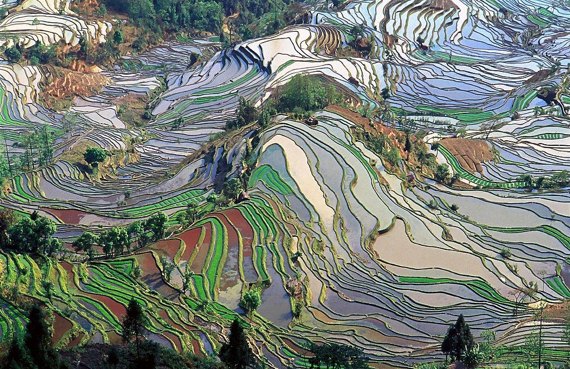
Ruộng bậc thang ở Vân Nam

Slide 25
BÀI 4: TRUNG QUỐC TỪ THẾ KỈ VII ĐẾN GIỮA THẾ KỈ XIX
1. Tiến trình phát triển của lịch sử Trung Quốc từ thế kỉ VII đến giữa thế kỉ XIX
2. Trung Quốc dưới thời Đường
3. Sự phát triển kinh tế thời Minh - Thanh
- Nông nghiệp:
Kĩ thuật gieo trồng và diện tích trồng trọt có những bước tiến vượt xa thời kì trước, sản lượng lương thực tăng…
- Thủ công nghiệp:
Hình thành những xưởng thủ công tương đối lớn, sản phẩm đa dạng: đồ sứ tinh xảo, dệt, đóng thuyền lớn…

Slide 26
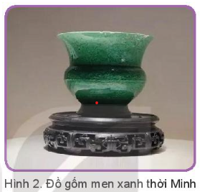
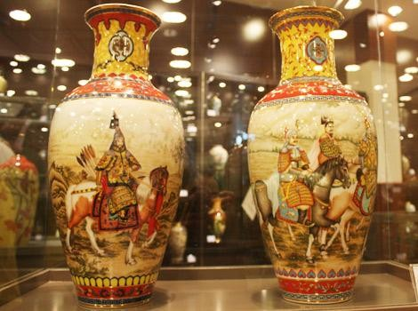
Đây là dòng gốm sứ da dưa xanh điển hình thời vua Minh Thế Tông (trị vì từ năm 1521 đến năm 1567). Men da dưa xanh là một loại men lấy nhiệt độ thấp với oxit chì làm yếu tố chính. Lò nung nhà Minh bắt đầu nung đốt men này từ thời vua Minh Thành Tổ (trị vì từ năm 1402 đến năm 1424), sau đó các triều đại khác nhau đểu có sự sáng tạo, phát triển loại men này. Đến thời vua Minh Thế Tông thì màu sắc của sản phẩm là tinh khiết nhất.
Bình gốm sứ thời Minh - Thanh

Slide 27
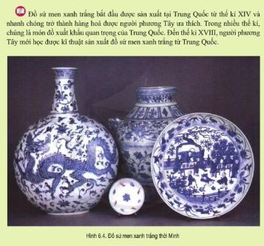

Slide 28
BÀI 4: TRUNG QUỐC TỪ THẾ KỈ VII ĐẾN GIỮA THẾ KỈ XIX
1. Tiến trình phát triển của lịch sử Trung Quốc từ thế kỉ VII đến giữa thế kỉ XIX
2. Trung Quốc dưới thời Đường
3. Sự phát triển kinh tế thời Minh - Thanh
- Nông nghiệp:
Kĩ thuật gieo trồng và diện tích trồng trọt có những bước tiến vượt xa thời kì trước, sản lượng lương thực tăng…
- Thủ công nghiệp:
Hình thành những xưởng thủ công tương đối lớn, sản phẩm đa dạng: đồ sứ tinh xảo, dệt, đóng thuyền lớn…
- Thương nghiệp:
+ Bắc Kinh, Nam Kinh trở nên phồn thịnh là những trung tâm kinh tế lớn.

Slide 29
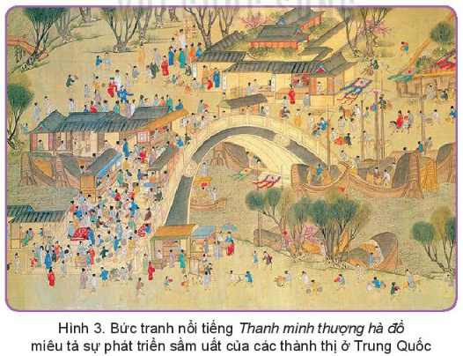

Slide 30
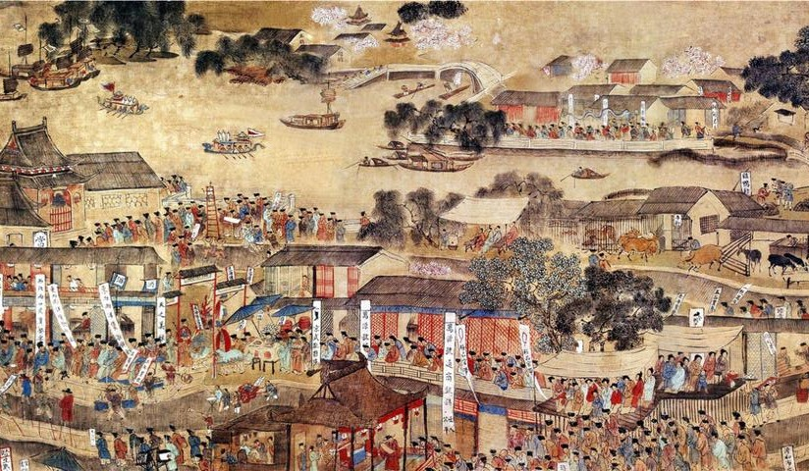
Nam đô phồn hội đồ của Cừu Anh miêu tả phong cảnh đô thị Nam Kinh thời nhà Minh.

Slide 31
BÀI 4: TRUNG QUỐC TỪ THẾ KỈ VII ĐẾN GIỮA THẾ KỈ XIX
1. Tiến trình phát triển của lịch sử Trung Quốc từ thế kỉ VII đến giữa thế kỉ XIX
2. Trung Quốc dưới thời Đường
3. Sự phát triển kinh tế thời Minh - Thanh
- Nông nghiệp:
Kĩ thuật gieo trồng và diện tích trồng trọt có những bước tiến vượt xa thời kì trước, sản lượng lương thực tăng…
- Thủ công nghiệp:
Hình thành những xưởng thủ công tương đối lớn, sản phẩm đa dạng: đồ sứ tinh xảo, dệt, đóng thuyền lớn…
- Thương nghiệp:
+ Bắc Kinh, Nam Kinh trở nên phồn thịnh thành những trung tâm kinh tế lớn.
+ Mở rộng giao thương với các nước Đông Nam Á, Ấn Độ, Ba Tư,...

Slide 32
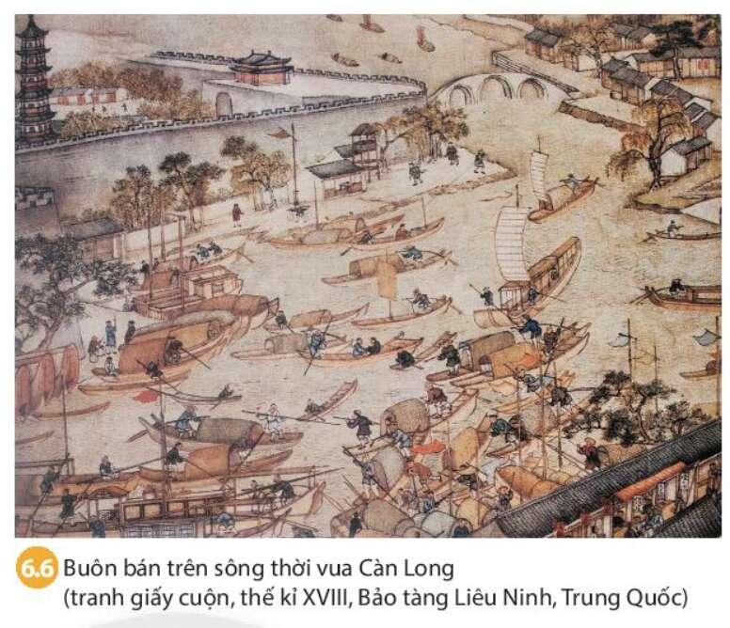

Slide 33
BÀI 4: TRUNG QUỐC TỪ THẾ KỈ VII ĐẾN GIỮA THẾ KỈ XIX
1. Tiến trình phát triển của lịch sử Trung Quốc từ thế kỉ VII đến giữa thế kỉ XIX
2. Trung Quốc dưới thời Đường
3. Sự phát triển kinh tế thời Minh - Thanh
- Nông nghiệp:
Kĩ thuật gieo trồng và diện tích trồng trọt có những bước tiến vượt xa thời kì trước, sản lượng lương thực tăng…
- Thủ công nghiệp:
Hình thành những xưởng thủ công tương đối lớn, sản phẩm đa dạng: đồ sứ tinh xảo, dệt, đóng thuyền lớn…
- Thương nghiệp:
+ Bắc Kinh, Nam Kinh trở nên phồn thịnh thành những trung tâm kinh tế lớn.
+ Mở rộng giao thương với các nước Đông Nam Á, Ấn Độ, Ba Tư,...
⇒ Mầm mống kinh tế tư bản chủ nghĩa đã xuất hiện nhưng chưa đủ sức chi phối mạnh mẽ nền kinh tế - xã hội Trung Quốc.

Slide 34

Kinh tế thời Minh – Thanh có điểm gì mới so với thời Đường?
Kinh tế thời Minh – Thanh có điểm mới so với thời Đường:
- Thời Minh - Thanh, nông nghiệp có những bước tiến về kĩ thuật gieo trồng, diện tích trồng trọt vượt xa thời kì trước, sản lượng lương thực tăng nhiều,...
- Về thủ công nghiệp, đã hình thành những xưởng thủ công tương đối lớn, thuê nhiều nhân công và sản phẩm rất đa dạng. Nhiều xưởng dệt lớn, chuyên môn hoá cao xuất hiện ở Tô Châu, Tùng Giang,... Các xưởng đóng tàu đã đóng được những loại thuyến lớn.
- Nhiều thương cảng lớn như Quảng Châu, Phúc Kiến,... đã trở thành những trung tâm buôn bán sầm uất - nơi giao thương với các nước Đông Nam Á, Ấn Độ, Ba Tư,...

Slide 35
BÀI 4: TRUNG QUỐC TỪ THẾ KỈ VII ĐẾN GIỮA THẾ KỈ XIX
1. Tiến trình phát triển của lịch sử Trung Quốc từ thế kỉ VII đến giữa thế kỉ XIX
2. Trung Quốc dưới thời Đường
3. Sự phát triển kinh tế thời Minh - Thanh
4. Những thành tựu chủ yếu của văn hoá Trung Quốc từ thế kỉ VII đến giữa thế kỉ XIX

Slide 36
BÀI 4: TRUNG QUỐC TỪ THẾ KỈ VII ĐẾN THẾ KỈ XIX
THẢO LUẬN NHÓM
Thống kê những thành tựu chủ yếu của văn hóa Trung Quốc từ thế kỷ VII đến thế kỷ XIX?
Nhóm | Lĩnh vực | Thành tựu văn hóa tiêu biểu
1 | Tư tưởng - tôn giáo
2 | Sử học
3 | Văn học
4 | Kiến trúc, điêu khắc

Slide 37
BÀI 4: TRUNG QUỐC TỪ THẾ KỈ VII ĐẾN GIỮA THẾ KỈ XIX
1. Tiến trình phát triển của lịch sử Trung Quốc từ thế kỉ VII đến giữa thế kỉ XIX
2. Trung Quốc dưới thời Đường
3. Sự phát triển kinh tế thời Minh - Thanh
4. Những thành tựu chủ yếu của văn hoá Trung Quốc từ thế kỉ VII đến giữa thế kỉ XIX
a) Tư tưởng – tôn giáo
- Nho giáo đã trở thành hệ tư tưởng chính thống của chế độ phong kiến Trung Quốc

Slide 38




ĐÊM QUA, MỘT CƠN BÃO LỚN ĐÃ XẢY RA NƠI VÙNG BIỂN CỦA CHÚ CÁ VOI
CƠN BÃO ĐÃ CUỐN CHÚ CÁ VOI ĐI XA VÀ SÁNG DẬY CHÚ BỊ MẮC CẠN TRÊN BÃI BIỂN
MỘT ĐÁM MÂY MƯA HỨA SẼ GIÚP CHÚ NẾU CÓ NGƯỜI GIẢI ĐƯỢC CÂU ĐỐ CỦA MÂY MƯA
Subtitle : turn on CC
CÁC EM TRẢ LỜI THẬT ĐÚNG ĐỂ GIÚP CHÚ CÁ VOI TỘI NGHIỆP VỀ NHÀ NHÉ !

Slide 39
Luật chơi
Có 5 câu hỏi, mỗi câu trả lời đúng thì mưa sẽ đổ xuống và nước biển dâng lên, hoàn thành xong 5 câu sẽ cứu được cá voi.
Chú ý vì đây là trò chơi nhân văn nên nếu em không trả lời được thì hãy mời bạn của mình trợ giúp đến khi các em có đáp án đúng để cùng nhau giải cứu cá voi.

Slide 40








Tại sao nói thời Đường là thời kì thịnh vượng của chế độ phong kiến Trung Quốc ?
- Bộ máy chính quyền được hoàn thiện;
- Thi để tuyển chọn hiền tài
- Giảm tô, thuế…
CƠN MƯA SỐ 1 …

Slide 41
Nói: “Thời Đường Là đế quốc hùng mạnh, rộng lớn vào bậc nhất thế giới lúc đó với nền văn hóa rất phát triển”. Đúng hay sai?
Đúng
CƠN MƯA SỐ 2 …

Slide 42
Kinh tế dưới thời Minh – Thanh có điểm gì mới so với thời Đường ?
- Nông nghiệp: diện tích trồng, sản lượng tăng nhiều
- Thủ công nghiệp: xưởng thủ công lớn, nhiều nhân công
- Thương nghiệp: thương cảng lớn, giao thương với các nước
CƠN MƯA SỐ 3 …

Slide 43

Trong những thành tựu văn hoá tiêu biểu của Trung Quốc từ thế kỉ VII đến thế kỉ XIX, em ấn tượng với thành tựu nào nhất ? Vi sao ?
(Tư tưởng - Tôn giáo, Sử học, Văn học, Kiến trúc, Điêu khắc).
CƠN MƯA SỐ 4 …

Slide 44
? Liên hệ với lịch sử Việt Nam, em hãy tìm hiểu thêm và chia sẻ: Từ thế kỉ VII đến thế kỉ XIX, triều đại phong kiến Trung Quốc nào đã xâm lược nước ta ?
Nhà Đường, nhà Tống, nhà Nguyên, nhà Minh, nhà Thanh.
-
CƠN MƯA CUỐI

Slide 45






CẢM ƠN CÁC BẠN THẬT NHIỀU.
CÁC BẠN GIỎI QUÁ ĐI

Slide 46
BÀI TẬP VẬN DỤNG
Trình bày những ảnh hưởng của văn hóa Trung Quốc thời phong kiến đến nền văn hóa của Việt Nam.

Slide 47


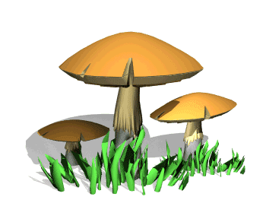

Hướng dẫn học ở nhà
☞ Học bài, hoàn thiện các bài tập còn lại
☞ Chuẩn bị trước bài 5: “Ấn Độ từ TK IV đến giữa TK XIX”

Slide 48


